Slide 1


Зимние олимпийские игры
2014 года

Slide 2
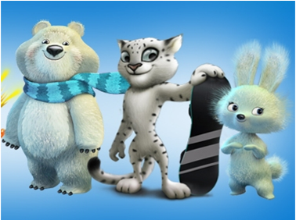

Slide 3
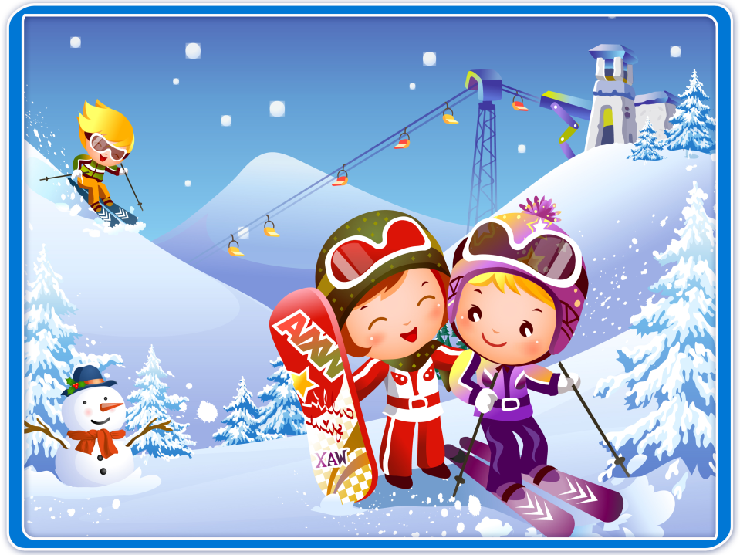
Лыжный спорт

Slide 4
Санный спорт

Slide 5
Конькобежный спорт

Slide 6
Фигурное катание

Slide 7
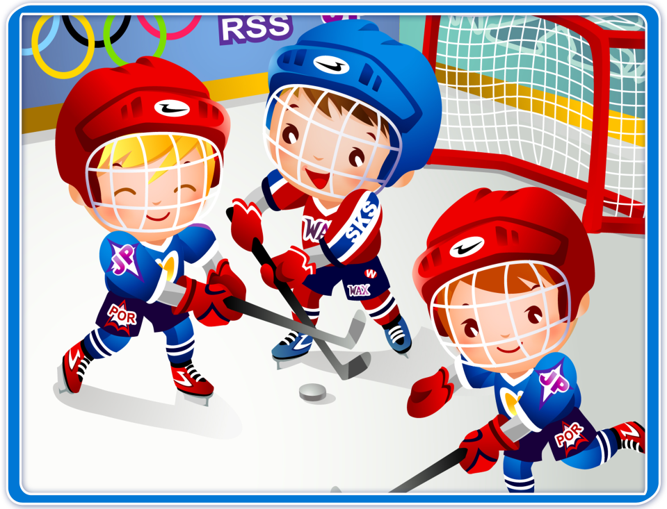
Хоккей

Slide 8
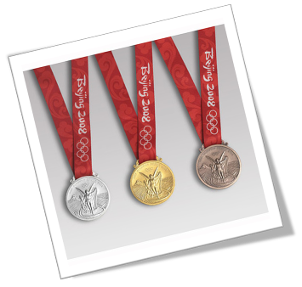


1
3
2

Slide 9
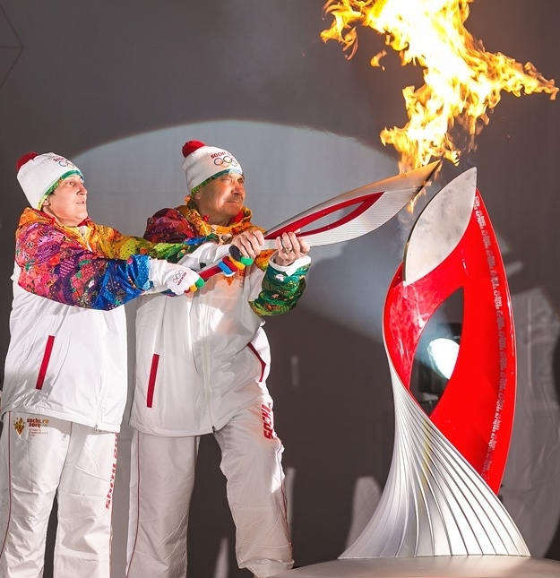

Slide 10


Загадки

Slide 16


